Slide 1
Муниципальное учреждение дополнительного образования «Районный Центр детского творчества «Исток» с. Визинга
Долгий путь к звёздам
Работу выполнила
Талыбова Айсел Барат кызы, 11 лет,
учащаяся творческого объединения
«Юный журналист» МУ ДО «РЦДТ» с. Визинга.
Руководитель – Делкова Ольга Васильевна,
педагог дополнительного образования
с. Визинга 2018 г.

Slide 2
Много веков люди мечтали попасть в космос. Они по-разному представляли его себе. Только в XX человек смог преодолеть притяжение Земли и взглянуть на неё со стороны – из бездонного космического пространства.
Человек увидел, как прекрасна его голубая планета!
Я горжусь тем, что первыми в космосе побывали советские космонавты. Благодаря идеям наших учёных, они смогли проложить тропинку, которая сейчас превратилась в оживлённую трассу.

Slide 3
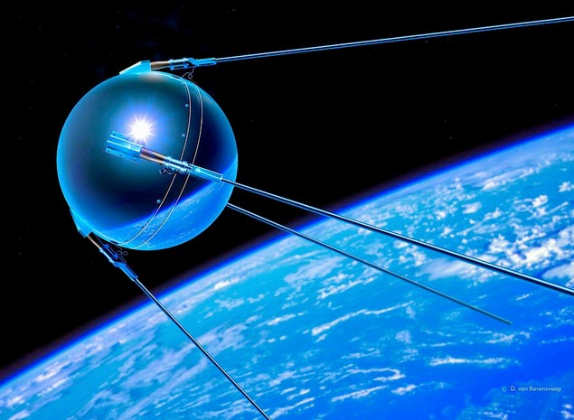
Начало освоения космоса –
запуск первого искусственного
спутника Земли
«Спутник-1», запущен Советским Союзом
4 октября 1957 года
Первый спутник был очень маленьким, чуть более полуметра в диаметре и весил всего 83 кг. Полный виток вокруг Земли он совершал за 96 минут. Его «звёздная жизнь» продлилась три месяца, за этот период он прошёл путь в 60 миллионов км!

Slide 4
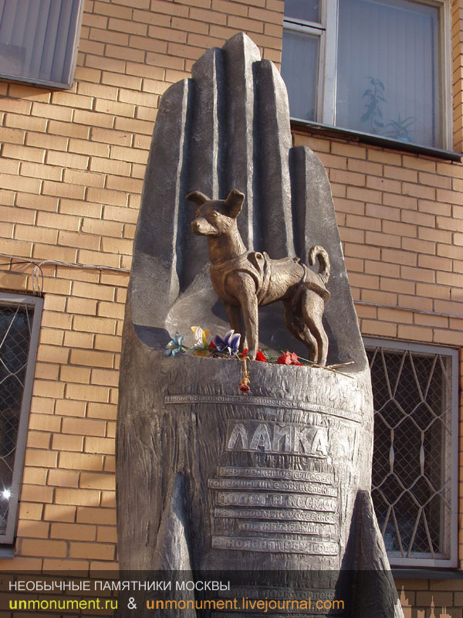
Животные в космосе
Всего через месяц после запуска «Спутника-1»
на орбиту отправилось первое животное —
собака Лайка.
Она должна была проверить выживаемость живых существ в условиях космического полёта.
Возвращение собаки не планировалось…
Запуск и вывод спутника на орбиту прошли успешно,
но после четырёх витков вокруг Земли температура внутри аппарата поднялась, и Лайка погибла.
Сам же спутник вращался в космосе ещё 5 месяцев.
Памятник Лайке

Slide 5
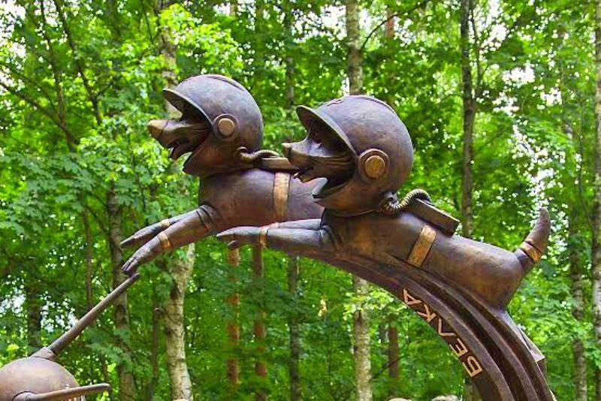
Животные в космосе
Первыми лохматыми космонавтами, которые живыми и здоровыми вернулись на Землю,
стали Белка и Стрелка.
Их полёт длился чуть более суток, и за это время собаки успели облететь планету 17 раз
19 августа 1960 года
Белка и Стрелка

Slide 6
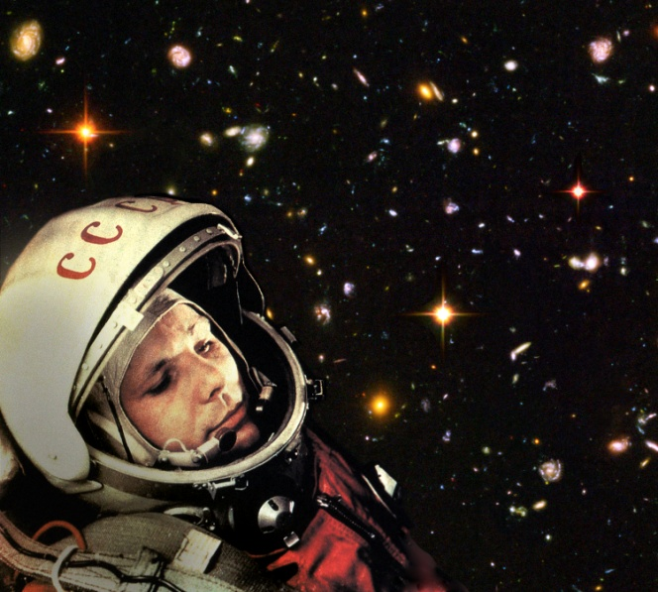
Человек в космосе
12 апреля 1961 г. в 9:07 по московскому времени со стартовой площадки № 1 космодрома Байконур был запущен космический корабль «Восток-1» с первым в мире космонавтом на борту — Юрием Гагариным.
Совершив один виток вокруг Земли, спустя 90 минут после старта, Гагарин приземлился под Саратовом.
С тех пор каждое 12 апреля мы отмечаем День космонавтики.
Юрий Гагарин

Slide 7
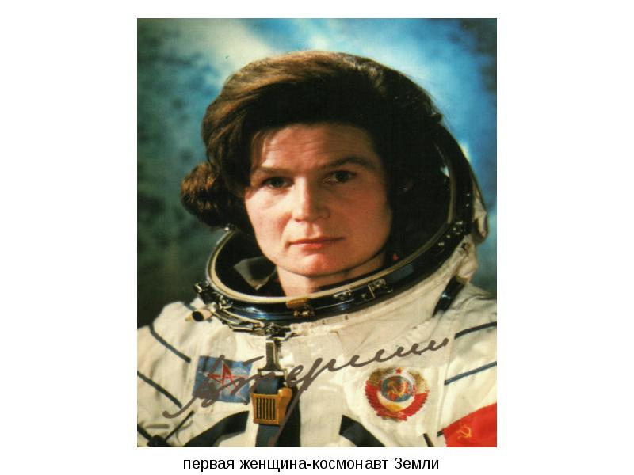
Первая женщина - космонавт
Затем в космос отправилась первая
женщина-космонавт Валентина Терешкова
Это был 1963 г.

Slide 8
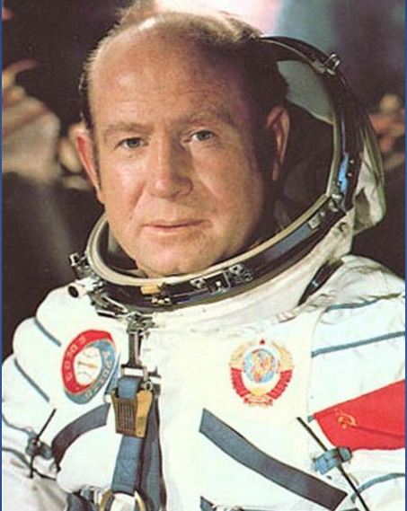
Первым вышел в открытый космос
Алексей Леонов стал первым человеком, совершившим выход в открытый космос.
Это было в 1965 г

Slide 9
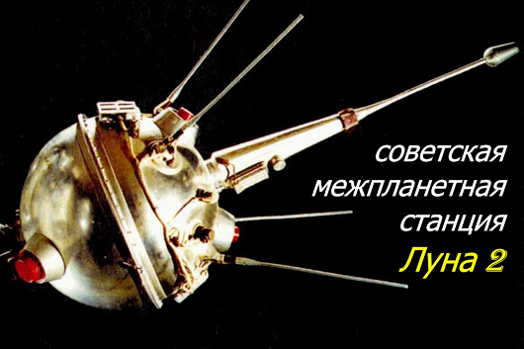
Первым высадился на Луне
14 сентября 1959 года в 00:02:24 станция «Луна-2» впервые в мире достигла поверхности Луны.

Slide 10
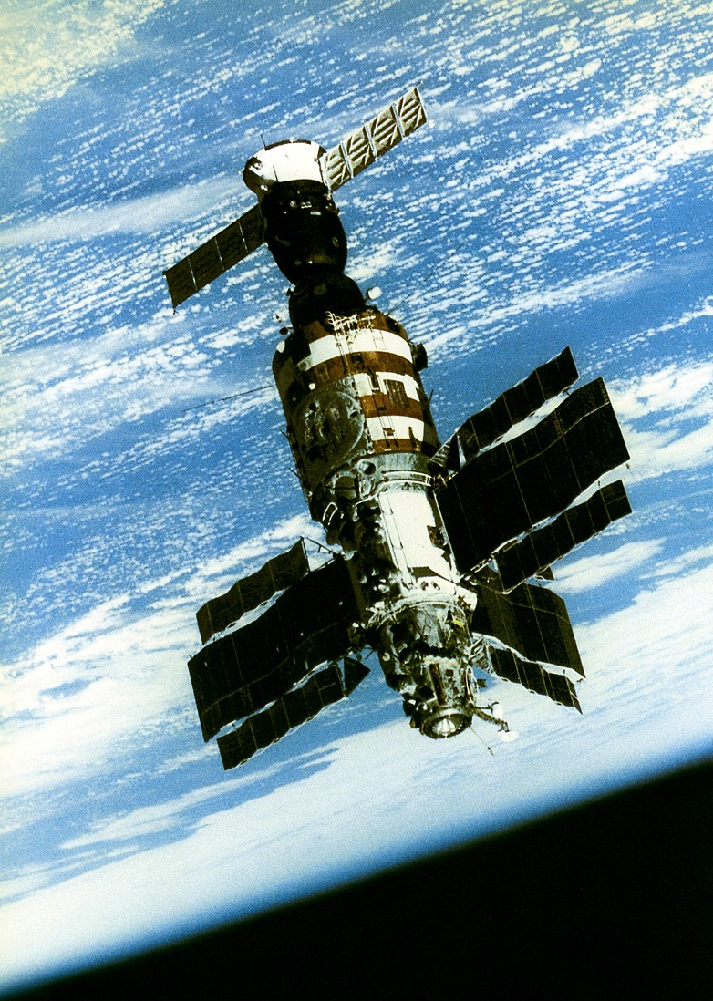
Космическая станция –символ сотрудничества разных стран
Первой станцией в космосе был российский «Мир».
А с 1998 года США, Россия, Европейское космическое агентство, Канада, Япония и другие страны построили и стали развивать Международную космическую станцию (МКС) на земной орбите. На МКС люди живут и работают в космосе уже больше десяти лет.

Slide 11
Мысли о космосе.
Загадочный космос, меня он зовёт!
Что же он хочет ? Скорее вперёд!
Оставь все заботы, скорее взлетай!
О космосе ты побольше узнай.
С земли ты посмотришь - звёзды горят.
Много веков они тайны хранят ,
Мне хочется эти тайны раскрыть,
Космос, быть может, смогу покорить!
Талыбова Айсел

Slide 12
Спасибо за внимание!

